Slide 1
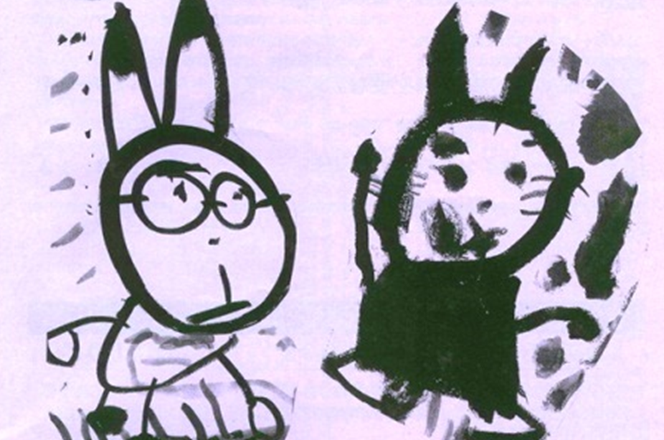



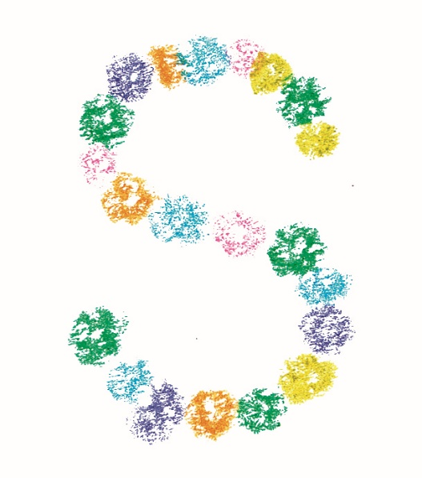






Slide 2
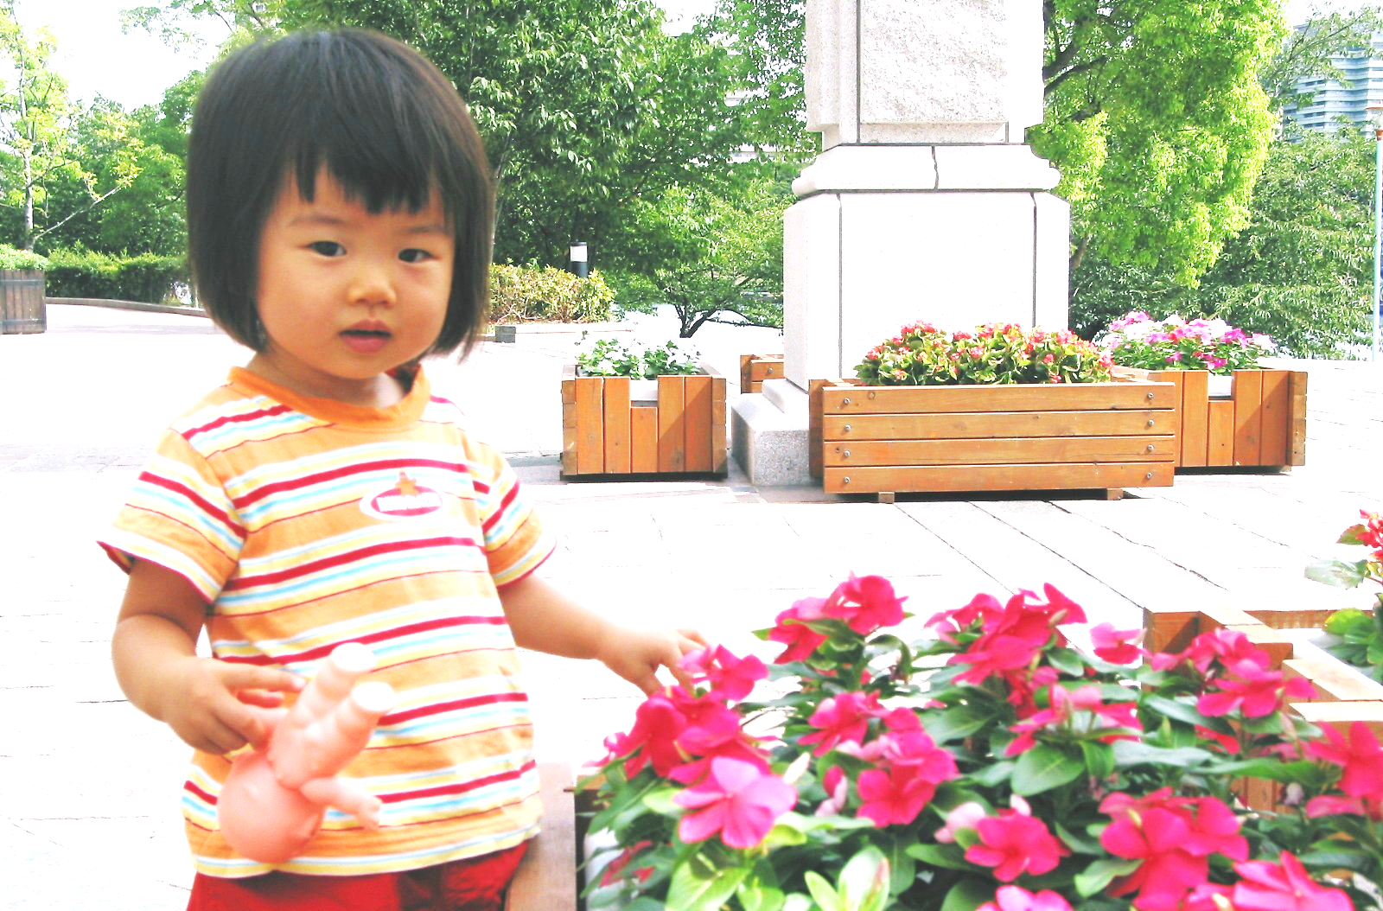
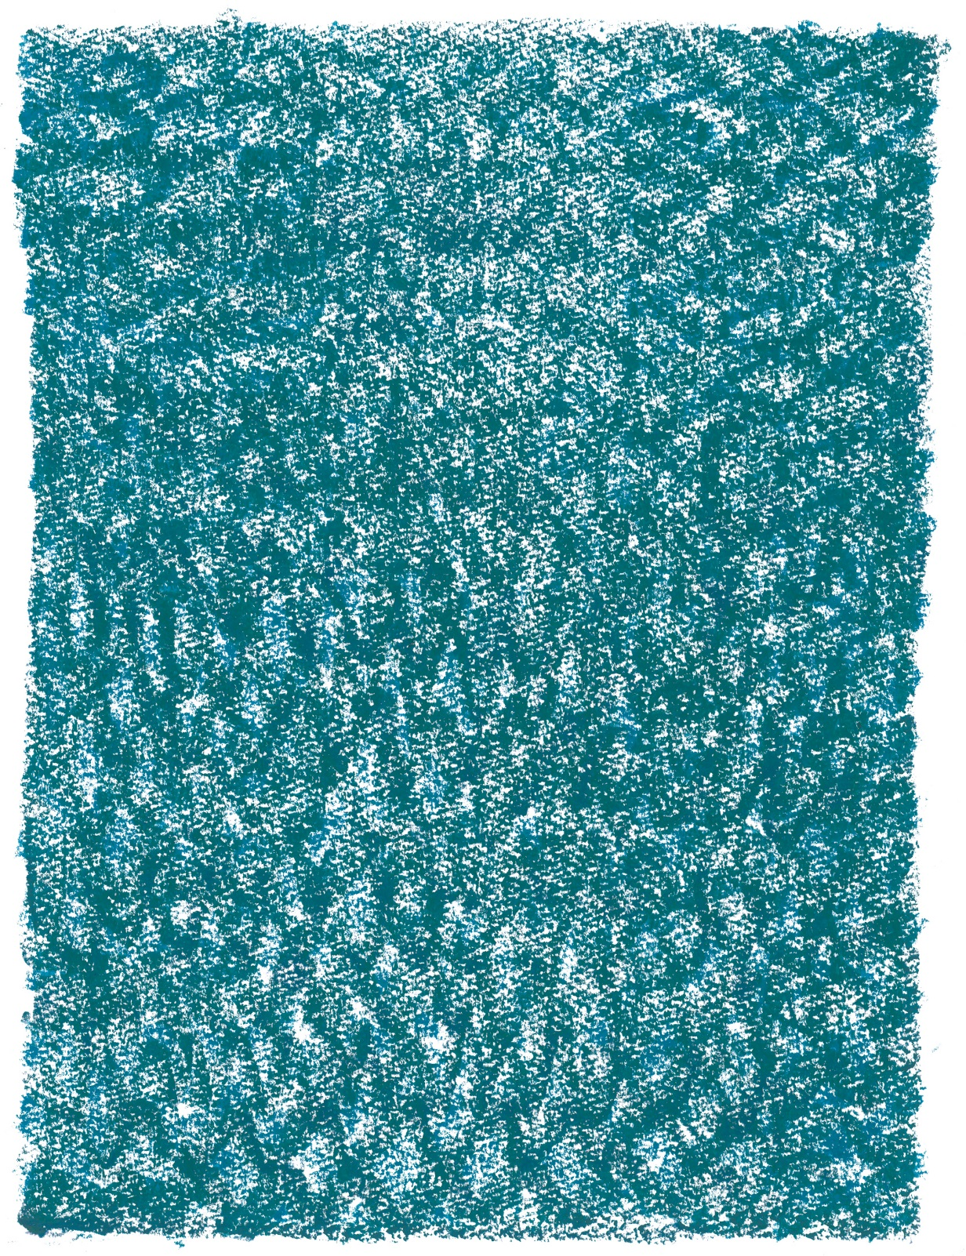

OAPで、お気に入りのキューピーを持って…。

Slide 3
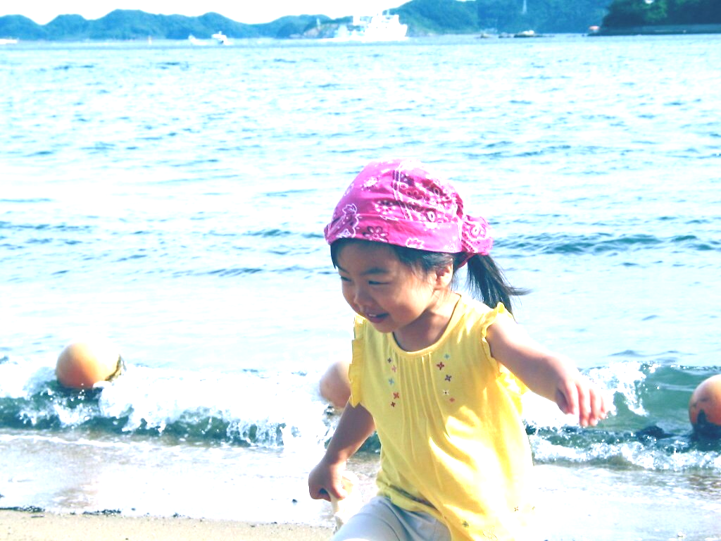
鳥羽の海で…。波からあわてて逃げる。

Slide 4
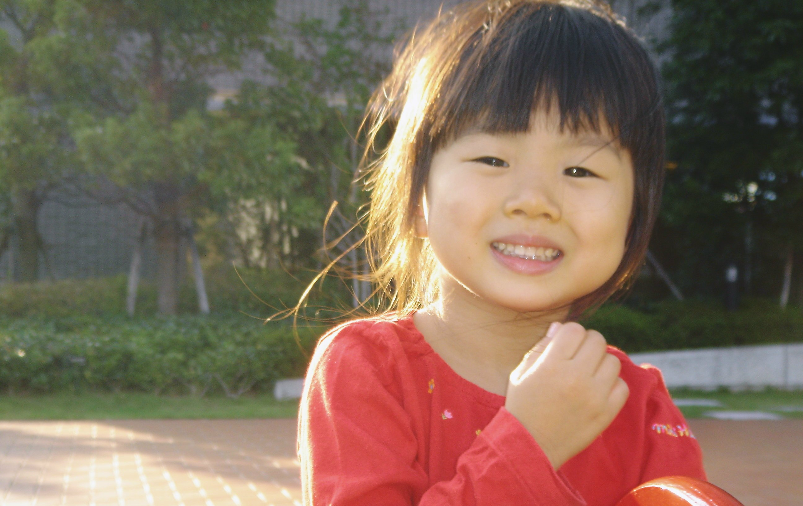
OAPの公園で…。秋の夕日がきれいでした。

Slide 5
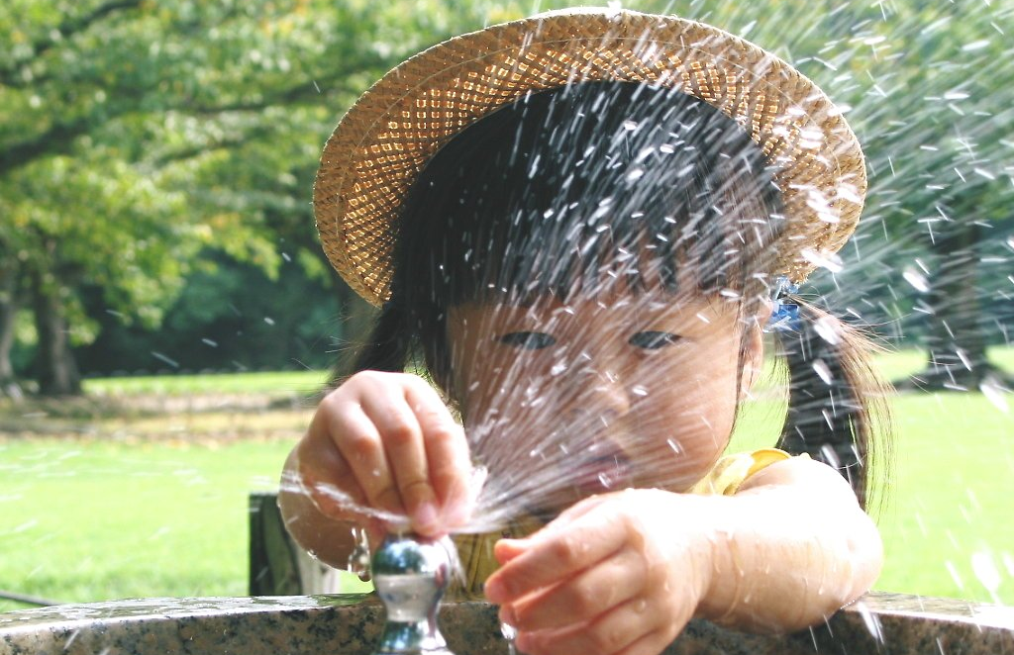
岡山の後楽園、緑がいっぱい！ 楽しく水あそび。

Slide 6
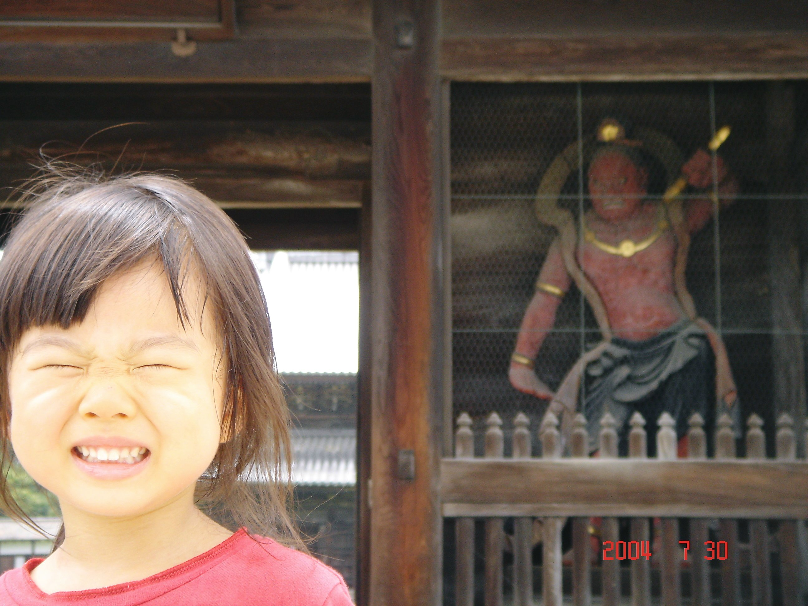
富山・高岡の瑞龍寺。仁王と同じ顔をしてみました。

